Slide 1
¿Cómo se extienden a Marte las features de DINOv3 preentrenado con imágenes web?
Apariencia, adaptación y errores en AI4Mars
Avance del proyecto de Deep Learning · noviembre de 2026
Notes:
(0:30) Buenas noches. Presentamos el avance: qué preguntamos, cómo lo medimos, qué encontramos y qué nos falta. Quiero que se lleven tres ideas: la sonda lineal ya alcanza al modelo entrenado de punta a punta; ni la apariencia ni la profundidad de la adaptación mueven el resultado; y el techo está en las etiquetas y en una clase rara.

Slide 2
Un modelo de fotos web, un planeta distinto
DINOv3 se preentrena con imágenes de la web; el rover Curiosity ve imágenes en escala de grises de suelo rojizo, con poca textura y mala iluminación.
El rover debe distinguir suelo, roca madre, arena y roca grande para planificar una ruta segura, y las etiquetas de expertos son pocas y ambiguas.
15,564
322
imágenes de entrenamiento
imágenes de test por conjunto (M1, M2, M3)
4
4.6 k
clases: soil, bedrock, sand, big_rock
parámetros entrenables de la sonda
Notes:
(1:00) El problema: transferir features de fotos web a un dominio muy distinto. Usamos AI4Mars, del rover Curiosity, con tres conjuntos de test de expertos que se diferencian por cuántos expertos coinciden en cada píxel. Todo el estudio usa las 15,564 imágenes de entrenamiento.

Slide 3
Una pregunta, tres ángulos, tres hipótesis
P1 · Datos
P2 · Modelo
P3 · Errores
¿La brecha es de apariencia?
Cambiamos solo cómo se ven las fotos y miramos si la sonda mejora.
H1: no es fotométrica.
¿Dónde conviene adaptar?
Mismo presupuesto de LoRA en bloques tempranos, medios o tardíos.
H2: los tardíos ayudan más.
¿Dónde falla y lo sabe?
Acuerdo entre expertos y calibración de la confianza.
H3: el techo lo ponen las etiquetas.
Notes:
(1:00) La pregunta central se divide en tres. Cada una tiene una hipótesis que escribimos antes de correr, con una regla de decisión. El teardown de la arquitectura es una fase previa, no una pregunta.

Slide 4
Cómo lo medimos
Backbone
DINOv3 ViT-B/16 congelado; sonda lineal de 4.6 k parámetros (una por capa) como referencia de «sin adaptación»; decoder de 3.5 M y ajuste fino de los últimos bloques como cabezas más pesadas
Un factor por experimento
P1 cambia la imagen; P2 cambia dónde va LoRA (rango 8, 221 k parámetros); P3 cambia cómo se divide el test
Línea base
DeepLabV3-R50 de punta a punta, mismo split y presupuesto (3 épocas), con y sin ImageNet
Estadística
Bootstrap pareado por bloques de 10 imágenes, IC 95 %. «Real»: IC excluye 0 y |Δ| ≥ 0.01. «Equivalente»: IC dentro de ±0.01
Notes:
(1:30) Cambiamos un solo factor por experimento para poder atribuir la diferencia. Las reglas de decisión se guardaron en un archivo con fecha antes de correr. Usamos bootstrap por bloques porque las imágenes vecinas del rover se parecen. Una diferencia solo cuenta como real si es mayor que 0.01 mIoU.

Slide 5
Fase A: abrir el modelo
85.7 M
215
12 × 7.1 M
parámetros del ViT-B/16
GFLOPs por imagen de 512 px
bloques idénticos de 17.8 GFLOPs
Los 12 bloques cuestan lo mismo, así que adaptar los primeros o los últimos es una decisión sobre dónde, no sobre precio.
También medimos latencia, memoria pico y estadísticas de las features por bloque.
Pendiente: mapa del campo receptivo y visualización de features intermedias.
Notes:
(1:00) El teardown muestra que la arquitectura es uniforme. Lo que falta, y lo decimos con honestidad, es el mapa del campo receptivo y la visualización de features intermedias, que requieren las imágenes en Kaggle.

Slide 6
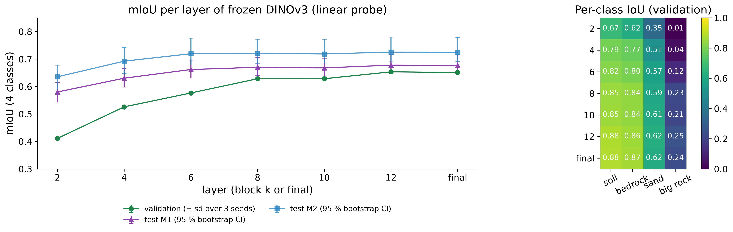
Capas: hasta dónde llegan las features
Sonda en la última capa: 0.677 / 0.725 (M1 / M2). El bloque 6 ya da el 98 % del valor final.
Ninguna capa intermedia supera a la última (mejor en validación, bloque 10: −0.010, IC [−0.021, +0.001]).
Notes:
(1:00) Primer estudio, capa por capa: una sonda lineal en cada capa del backbone congelado. La señal útil sube con la profundidad y ninguna capa intermedia le gana a la última.

Slide 7
Cabezas más pesadas y preentrenamiento
Configuración | Params | M1 | M2
Sonda, última capa | 4.6 k | 0.677 | 0.725
Decoder (bloques 3, 6, 9, 12) | 3.5 M | 0.684 | 0.735
Últimos 4 bloques ajustados | 28 M | 0.687 | 0.737
DINOv2 B/14, sonda | 4.6 k | 0.664 | 0.714
ViT aleatorio, sonda | 4.6 k | 0.264 | 0.272
Sonda, decoder y ajuste fino quedan a menos de 0.012 mIoU.
El ViT con pesos aleatorios llega a 0.264: el preentrenamiento importa.
DINOv3 supera a DINOv2 en +0.013 en M1 y la diferencia no se explica por el tamaño de la grilla de tokens.
Con 250 imágenes etiquetadas la sonda ya da el 99 % de su mIoU.
Tres semillas; DINOv2 y ViT aleatorio con 2,000 imágenes de entrenamiento.
Notes:
(1:00) Cabezas más pesadas, decoder y ajuste fino de los últimos bloques, casi no añaden. El ViT aleatorio muestra que el valor viene del preentrenamiento.

Slide 8
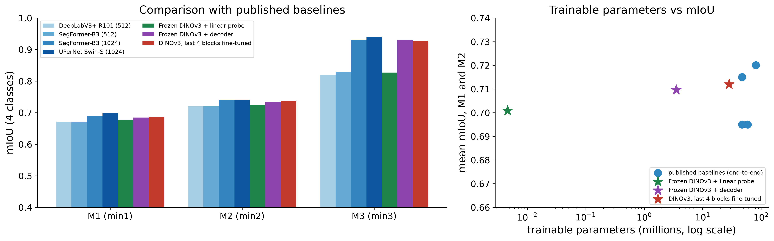
Frente a los modelos publicados
La sonda queda a unos 0.02 del mejor modelo publicado (UPerNet Swin-S a 1,024 px, 0.70 en M1) con 4.6 k parámetros en vez de 47–81 M.
Comparación indicativa: las cifras publicadas son una corrida, con otro split y su propia convención de mIoU.
Notes:
(1:00) Para ubicarnos frente al estado del arte usamos las cifras de Mohammad et al. Es indicativo, porque no es el mismo split. Por eso entrenamos nuestro propio DeepLabV3 en las mismas condiciones, que es lo que viene.

Slide 9
La sonda iguala al modelo de punta a punta
8,600×
menos parámetros entrenables (4.6 k frente a 39.6 M), con diferencia no distinguible (M1: −0.007, IC [−0.025, +0.008])
Sin preentrenamiento el baseline queda claramente atrás (−0.046): el preentrenamiento importa.
Notes:
(1:30) Resultado titular. La sonda lineal sobre DINOv3 congelado alcanza 0.674 en M1 y 0.723 en M2, y el DeepLabV3 entrenado de punta a punta con el mismo presupuesto queda en 0.667 y 0.713; la diferencia no es distinguible. La ventaja es de costo. El baseline tiene una semilla y 3 épocas: el de ImageNet ya se había estancado y el que no está preentrenado seguía subiendo, así que su cifra subestima lo que daría más entrenamiento.

Slide 10
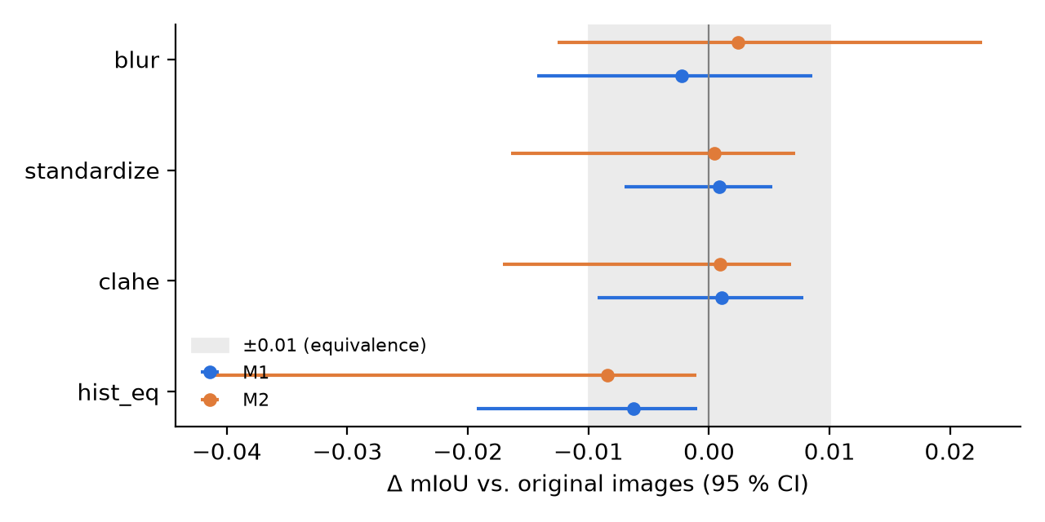
P1: la brecha no es de apariencia
CLAHE y estandarización son equivalentes a las imágenes originales en M1 (+0.001).
La ecualización global baja algo (−0.006) y el desenfoque no hace daño (−0.002).
Ninguna transformación mejora. La clase que más cae con desenfoque es soil, no sand como predijimos.
En M2 los intervalos son más anchos que ±0.01: no se puede cerrar.
Notes:
(1:30) Para P1 reentrenamos la sonda con imágenes cambiadas solo en apariencia. Si la brecha fuera fotométrica, igualar el histograma o el contraste habría ayudado. No ayudó. Además predijimos que el desenfoque dañaría sobre todo a sand y no ocurrió. Veredicto: inconcluso, porque en M2 los intervalos no permiten afirmar neutralidad, pero no hay señal de ganancia.

Slide 11
P2: adaptar casi no aporta, vaya donde vaya
Configuración | Params | M1 | M2
Sonda (control) | 4.6 k | 0.674 | 0.723
LoRA early (bloques 1–2) | 221 k | 0.681 | 0.730
LoRA mid (bloques 6–7) | 221 k | 0.679 | 0.728
LoRA late (bloques 11–12) | 221 k | 0.681 | 0.731
Todas las zonas ganan +0.005 a +0.007 sobre la sonda, bajo nuestro umbral de 0.01.
Las zonas no difieren entre sí (late − early en M1: −0.000, IC [−0.006, +0.015]).
En validación sí se separan (mid y late 0.69–0.72; early 0.62–0.64). No lo explicamos.
LoRA rango 8, 2 semillas, 2 épocas por corrida.
Notes:
(1:30) Para P2 dimos el mismo presupuesto de LoRA a bloques tempranos, medios y tardíos. Ninguna zona se separa en test. Hay una limitación que declaramos: LoRA corrió solo 2 épocas y 2 semillas por el tiempo disponible, y en validación las zonas sí se separan, cosa que todavía no sabemos explicar. Por eso proponemos una corrida más larga como siguiente paso.

Slide 12
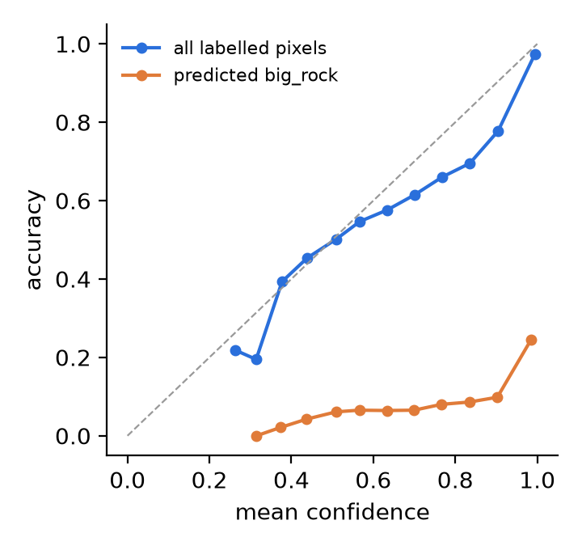
P3: el techo está en las etiquetas y en big_rock
0.86 → 0.55
ECE 0.029
mIoU donde coinciden 3 expertos frente a donde etiquetó 1 (0.862 y 0.546; +0.315)
calibración global buena
+0.674
45 %
confianza menos acierto en píxeles predichos big_rock
de los píxeles de big_rock no se detectan
Notes:
(1:30) Aquí está lo más importante. Parte del techo es ambigüedad de las etiquetas: la sonda llega a 0.862 donde tres expertos coinciden y a 0.546 donde etiquetó uno solo. Y la calibración global es buena, pero en la clase roca grande el modelo está muy seguro y se equivoca, y 45 % de esos píxeles no se detectan. Un número global de calibración esconde esto, y para un rover es el error peligroso. Además, solo 5 de las 322 imágenes de M3 tienen roca grande, así que M3 no sirve para comparar modelos en esa clase.

Slide 13
Hipótesis y veredictos
H1
La brecha no es fotométrica
Ninguna transformación mejora; M2 no permite cerrar
Inconclusa
H2
Los bloques tardíos ayudan más
late − early ≈ 0; validación y test discrepan
Inconclusa
H3
El techo lo ponen las etiquetas y big_rock
+0.315 por acuerdo; sobreconfianza +0.674
Apoyada
«Inconclusa» significa que los datos no confirman ni descartan el efecto con 322 imágenes de test, no que el efecto sea cero.
Notes:
(1:00) Tres hipótesis, una por pregunta. H1 y H2 quedan inconclusas con este tamaño de muestra; H3 se apoya. Lo reportamos tal cual: un resultado negativo o inconcluso es un resultado válido. Las reglas se fijaron antes, y como corrimos un piloto con 2,000 imágenes antes de la corrida completa, volvimos a registrar las reglas y lo declaramos.

Slide 14
Limitaciones, sesgo y ética
Experimentos
Datos, sesgo y ética
LoRA: 2 semillas y 2 épocas.
Baseline: 1 semilla, 3 épocas; sin preentrenar seguía mejorando.
Early stopping cortó las sondas de P1 en la época 5.
Validación y test discrepan en las zonas de LoRA.
Teardown sin campo receptivo ni visualizaciones.
Un backbone, un rover, 322 imágenes de test.
Etiquetas de entrenamiento de crowdsourcing y ruidosas.
big_rock aparece en solo 5 imágenes de M3.
Datos públicos de NASA sin información personal.
Estos modelos no deben usarse solos para detectar peligros.
Notes:
(1:00) La rúbrica pide honestidad. Esto es lo que limita lo que afirmamos: pocas épocas y semillas en LoRA y en el baseline, una discrepancia entre validación y test que no explicamos, y un test pequeño. En ética: las etiquetas son ruidosas y el modelo está muy seguro donde más se equivoca, así que no debe usarse solo para decidir si un terreno es seguro. También un error de proceso: el piloto inicial usó 2,000 imágenes y no lo avisamos de inmediato; lo corregimos y quedó en el cuaderno de decisiones.

Slide 15
Qué sigue
Siguiente (propuesto)
LoRA a 6 épocas en las tres zonas y baselines a 10 épocas, en Kaggle (unas 15 h de GPU, ~8 h de reloj con 2 sesiones). Aclarar la discrepancia validación/test.
Antes del 16/11
Campo receptivo y visualización de features; revisar el cuaderno de decisiones; entrega de trabajo.
18–20/11
Presentación y defensa en WAIMLAp, con el póster actualizado a este estudio.
30/11
Artículo final de 4–8 páginas con la retroalimentación del taller.
Notes:
(0:45) Lo siguiente: corridas más largas para fortalecer LoRA y el baseline, completar el teardown, y llegar a WAIMLAp y al artículo final. Todo el código, los resultados crudos y los logs están en el repositorio.

Slide 16
Las features de DINOv3 ya funcionan en Marte con casi ninguna adaptación
La brecha no es de apariencia.
Adaptar bloques tempranos, medios o tardíos aporta ~0.006 mIoU.
El techo está en las etiquetas y en big_rock, donde el modelo está seguro y se equivoca.
Código, resultados y logs: github.com/gonzaquis29/DinoV3-AI4Mars
Notes:
(0:45) Cierre y preguntas. Si el tiempo lo permite, dejar abierta la pregunta: si el techo está en las etiquetas, ¿dónde debe ir el siguiente esfuerzo?

Slide 17
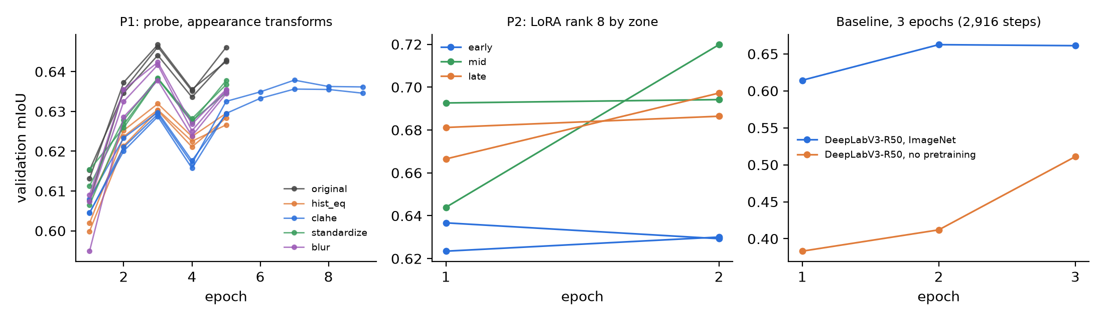
Anexo: curvas de validación por época
Solo se registró el mIoU de validación por época; no hay pérdida de entrenamiento. Las sondas alcanzan su máximo hacia la época 3; el baseline con ImageNet se estanca cerca de 0.66.
Notes:
Anexo, para preguntas sobre épocas y convergencia.

